Slide 1

网络安全
NETWORK SECURITY
网络与信息安全研究中心

Slide 2
防 火 墙 技 术
03
网络与信息安全研究中心

Slide 3
1
防火墙概述
2
防火墙的功能和分类
目录
3
包过滤防火墙
CONTENTS
4
应用级防火墙
5
防火墙的典型部署
6
防火墙的发展趋势

Slide 4
1
防火墙概述
2
防火墙的功能和分类
目录
3
包过滤防火墙
CONTENTS
4
应用级防火墙
5
防火墙的典型部署
6
防火墙的发展趋势

Slide 5
何谓“防火墙”
在网络中，“防火墙”，是指一种将内部网和公众访问网（如Internet）分开的方法，它实际上是一种隔离技术。
防火墙是目前网络安全领域认可程度最高、应用范围最广的网络安全技术。

Slide 6
何谓“防火墙”
防火墙的定义：
防火墙是位于两个(或多个)网络之间执行访问控制的软件和硬件系统，它根据访问控制规则对进出网络的数据流进行过滤。
防火墙概念的起源
起源于中世纪的城堡防卫系统，那时人们为了保护城堡的安全，在城堡的周围挖一条护城河，每一个进入城堡的人都要经过吊桥，并且还要接受城门守卫的检查。人们借鉴了这种 防护思想，设计了一种网络安全防护系统，这种系统被称为防火墙(FireWall)。

Slide 7
防火墙的出现和发展
Internet的普及和发展促使了防火墙技术的出现和发展
在Internet并不流行的1980年代，企业网络大多是封闭的局域网，与外部网络在物理上是隔开的，网络上的计算机均由内部员工使用，内部网络被认为是安全的和可信的。
到了Internet逐步普及的时候，为了提高资源共享的效率和更好地获取信息，企业网络就通过路由器连接到了Internet，Internet中存在各种各样的恶意用户，是不可信、不安全的。

Slide 8
防火墙的出现和发展
Internet的普及和发展促使了防火墙技术的出现和发展（续1）
如果不限制Internet上的用户对企业内部网络的访问，将带来巨大的安全风险；同时，内部网络中的用户如果不受限制地访问外部网络（比如恶意网站），也可能会引入木马、病毒等安全风险。
为了抵挡内部和外部网络的各种风险，可以在内部网络与外部网络之间设置一道屏障，用于过滤和监视内外网络之间的数据流，这种屏障就是防火墙。

Slide 9


























































防火墙的位置
外部网络
(因特网)
防火墙
内部网络
黑客
非军事区
(DMZ)
窥探
企业网络包括内部网络
和DMZ（DeMilitarized Zone, 非军事区）

Slide 10





















































防火墙的位置
外部网络
(因特网)
防火墙
内部网络
黑客
非军事区
(DMZ)
窥探
内部网络一般是企业内部的局域网，其安全性是至关重要的，必须禁止外部网络的访问，同时只开放有限的对外部网络的访问权。

Slide 11





































防火墙的位置
外部网络
(因特网)
防火墙
内部网络
黑客
非军事区
(DMZ)
窥探
为了配置和管理方便，通常将内部网中需要向外部提供服务的服务器设置在单独的网段，这个网段被称为非军事区(DMZ)。DMZ是防火墙的重要概念，在实际应用中经常用到。DMZ是周边网络，位于内部网之外，使用与内部网不同的网络号连接到防火墙，其中部署了Web服务器、ftp服务器、通信服务器等对外提供公共服务。DMZ隔离内外网络，并为内外网之间的通信起到缓冲作用。

Slide 12
防火墙技术现状
防火墙本质上就是一种能够限制网络访问的设备或软件。它可以是一个硬件的“盒子”，也可以是计算机和网络设备中的一个“软件”模块。
许多网络设备均含有简单的防火墙功能，如路由器、调制解调器、无线基站、IP交换机等。
现代操作系统中也含有软件防火墙：Windows系统和Linux系统均自带了软件防火墙，可以通过策略(或规则)定制相关的功能。

Slide 13
防火墙技术现状
防火墙技术已经非常成熟
防火墙是最早出现的Internet安全防护产品，其技术已经非常成熟，有众多的厂商生产和销售专业的防火墙。
目前市场上销售的防火墙的质量都非常高，其区别主要在于防火墙的吞吐量以及售后服务的保障。
对个人用户而言，一般用操作系统自带的防火墙或启用杀毒软件中的防火墙（如腾讯电脑管家、360安全软件等均提供了个人防火墙功能）。
对于企业用户而言，购买专业的防火墙是比较好的选择：
第一， 防火墙厂商提供的接口会更多、更全；
第二，过滤深度可以定制，甚至可以达到应用级的深度过滤；
第三，可以获得厂商提供的技术支持服务。

Slide 14
1
防火墙概述
2
防火墙的功能和分类
目录
3
包过滤防火墙
CONTENTS
4
应用级防火墙
5
防火墙的典型部署
6
防火墙的发展趋势

Slide 15
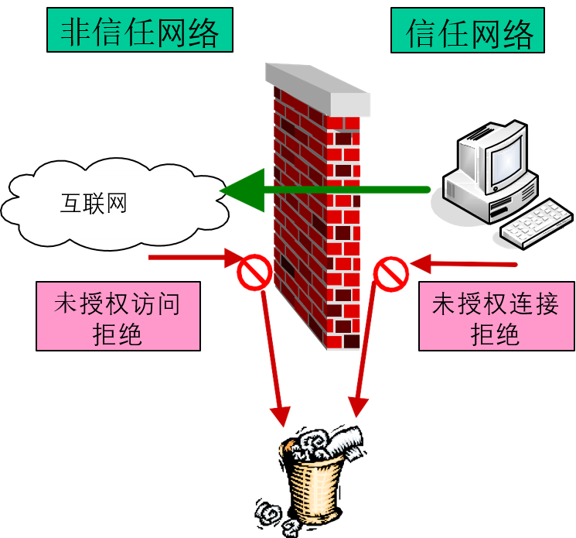
防火墙的功能
防火墙是一种高级访问控制设备，是位于不同网络安全域之间的一系列部件的组合；
是不同网络安全域间通信流的唯一通道，能根据企业有关安全政策控制进出网络的访问行为。

Slide 16
防火墙的功能
具体来说，防火墙具有以下几个方面的功能：
(1) 访问控制功能
这是防火墙最基本和最重要的功能，通过禁止或允许特定用户访问特定资源，保护内部网络的资源和数据。
防火墙配置在企业网络与Internet的连接处，是任何信息进出网络的必经之处，它保护的是整个企业网络，因此可以集中执行强制性的信息安全策略，可以根据安全策略的要求对网络数据进行不同深度的监测，允许或禁止数据的出入。这种集中的强制访问控制简化了管理，提高了效率。

Slide 17
防火墙的功能
(2) 内容控制功能
防火墙能禁止内网用户访问外网的不安全服务（比如恶意网站），这样就能有效地防止邮件炸弹、蠕虫病毒、宏病毒等攻击。
如果发现某个服务存在安全漏洞，则可以用防火墙关闭相应的服务端口号，从而禁用了不安全的服务。
如果在应用层进行过滤，还可以过滤不良信息传入内网，比如过滤色情暴力信息的传播。
Notes:
所谓的电子邮件炸弹，其工作过程与炸弹也是一样的，只不过是用电子邮件来代替炸弹而已，具体指的是电子邮件的发送者，利用某些特殊的电子邮件软件，在很短时间内连续不断地将大容量的电子邮件邮寄给同一个收信人，而一般收信人的邮箱容量是有限的，在这些数以千计的大容量信件面前肯定是不堪重负，而最终“爆炸身亡”。

Slide 18
防火墙的功能
(3) 日志功能
防火墙系统能够对所有的访问进行日志记录。日志是对可能的攻击进行分析和防范的十分重要的信息。
另外，防火墙系统也能够对正常的网络使用情况做出统计。通过对统计结果的分析，可以使网络资源得到更好的使用。
(4) 对网络攻击的检测和告警
当发生可疑动作时，防火墙能进行适当的报警，并提供网络是否受到攻击的详细信息。

Slide 19
防火墙的功能
防火墙正在成为控制网络访问的非常流行的方法。事实上，在Internet上的Web网站中，超过1／3的Web网站都是由某种形式的防火墙加以保护，任何关键性的服务器，都建议放在防火墙之后。

Slide 20
防火墙的分类
(1) 按防火墙的使用范围分类
可分为个人防火墙和网络防火墙。
个人防火墙保护一台计算机，一般提供简单的包过滤功能，通常内置在操作系统或随杀毒软件提供。
网络防火墙保护一个网络中的所有主机，布置在内网与外网的连接处。

Slide 21
防火墙的分类
(2) 根据防火墙在网络协议栈中的过滤层次分类
这是主流的分类方法。
根据防火墙在网络协议栈中的过滤层次不同，可以把防火墙分为三类：
包过滤防火墙
电路级防火墙
应用级防火墙(代理防火墙)

Slide 22
OSI模型
防火墙的分类
TCP/IP 模型
应用级防火墙
应用层
表示层
会话层
传输层
网络层
链路层
物理层
FTP HTTP SMTP 其他 (应用层)
TCP UDP (传输层)
IP层 (网际层)
以太网、FDDI、X.25、其他 (网络接口层)
电路级防火墙
包过滤防火墙

Slide 23
防火墙的分类
包过滤防火墙主要根据网络层的信息进行控制，电路级防火墙主要根据传输层的协议信息进行过滤，应用级防火墙主要根据应用层协议的信息进行过滤。
一般而言，防火墙的工作层次越高，则其能获得的信息就越丰富，提供的安全保护等级也就越高，但是由于其需要分析更多的内容，其速度也就越慢。
由于电路级防火墙很少单独存在，一般作为代理防火墙的一个模块存在，因此我们只介绍包过滤防火墙和代理防火墙。

Slide 24
防火墙的分类
(3) 按防火墙的发展沿革(历史)分类
第一代防火墙
第二代防火墙
第三代防火墙
第四代防火墙

Slide 25
防火墙的分类
第一代防火墙
始于1985年前后，它几乎与路由器同时出现，由Cisco的IOS软件公司研制。这一代防火墙称为包过滤防火墙。
直到1988 年，DEC公司的Jeff Mogul根据自己的研究，才发表了第一篇描述有关包过滤防火墙过滤过程的文章。

Slide 26
防火墙的分类
第二代防火墙
在1989—1990年前后，AT&T贝尔实验室的Dave Presotto和Howard Tfickey率先提出了基于电路中继的第二代防火墙结构，此类防火墙被称为电路级防火墙。但是，他们既没有发表描述这一结构的任何文章，也没有发布基于这一结构的任何产品。

Slide 27
防火墙的分类
第三代防火墙
第三代防火墙结构是在20世纪80年代末90年代初由Purdue University的Gene Spafford，AT&T贝尔实验室的Bill Cheswick和 Marcus Ranum分别研究和开发。这一代防火墙被称为应用级防火墙。
在1991年，Ranum的文章引起了人们的广泛关注。 此类防火墙采用了在堡垒主机运行代理服务的结构。根据这一研究成果，DEC公司推出了第一个 商用产品SEAL。

Slide 28
防火墙的分类
第四代防火墙
大约在1991年，Bill Cheswick和Steve Bellovin开始了对动态包过滤防火墙的研究。
1992年，在USC信息科学学院工作的Bob Braden 和Annette DeSchon开始研究用于“Visas”系统的动态包过滤防火墙，后来它演变为目前的状态检测防火墙。
1994年，以色列的Check Point Software公司推出了基于第四代结构的第一个商用产品。

Slide 29
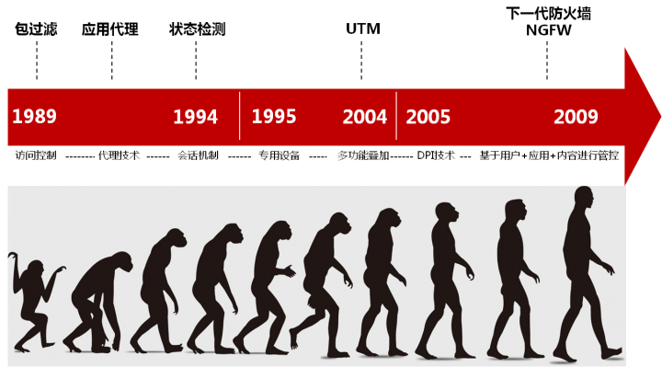

Slide 30
1989年到1994年
1989年出现了包过滤防火墙，实现简单的访问控制，称之为第一代防火墙。
随后出现了代理防火墙，在应用层代理内部网络和外部网络之间的通信，属于第二代防火墙。安全性较高，但处理速度慢。
1994年CheckPoint公司发布了第一台基于状态检测技术的防火墙，通过动态分析报文的状态来决定对报文采取的动作，不需要为每个应用都进行代理，处理速度快且安全性高，被称为第三代防火墙。

Slide 31
1995年至2004年
状态检测防火墙已经成为了趋势，除了访问控制功能之外，防火墙也开始增加一些其他功能。
2004年业界提出UTM（统一威胁管理）的概念，将传统防火墙、入侵检测、防病毒、URL过滤、应用程序控制、邮件过滤等功能融合到一台防火墙上，实现全面的安全防护。

Slide 32
2005年之后
UTM产品大规模出现后，遇到了新的问题
首先是对应用层信息的检测程度受到限制，这使得DPI（深度报文检测）得到了广泛应用；
其次是性能问题，多个功能同时运行，UTM设备的处理性能将会严重下降。
2008年Palo Alto Networks发布了下一代防火墙，解决了性能问题，同时还可以基于用户、应用和内容来进行管理控制。
2009年Gartner 对下一代防火墙进行了定义，明确了防火墙应具备的功能特性。防火墙进入了一个新的时代。

Slide 33
发展特点
访问控制越来越精确，从最初的访问控制到基于会话的访问控制，再到下一代防火墙上基于应用，用户，和内容来进行访问控制。
防护能力越来越强。从早期的隔离功能，到逐渐增加了入侵检测，防病毒，URL过滤，应用程序控制，邮件过滤等功能。
性能越来越高。

Slide 34
1
防火墙概述
2
防火墙的功能和分类
目录
3
包过滤防火墙
CONTENTS
4
应用级防火墙
5
防火墙的典型部署
6
防火墙的发展趋势

Slide 35
包过滤防火墙
包过滤防火墙也称为分组过滤防火墙，是最早出现的防火墙，几乎与路由器同时出现，最初是作为路由器的一个过滤模块来实现的。目前的路由器均集成了简单的包过滤功能。由于可以直接使用路由器软件的过滤功能，无须购买专门的设备，因此可以减少投资。
包过滤工作在IP层（网络层），也用到了传输层的协议、端口号等信息。
根据访问控制策略的实现机制的不同，又可以分为静态包过滤和动态包过滤。

Slide 36
包过滤防火墙
网络管理员首先根据企业的安全策略定义一组访问控制规则，然后防火墙在内存中建立一张与访问控制规则对应的访问控制列表。
对于每个数据包，如果在访问控制列表中有对应的项，则防火墙按规则的要求允许或拒绝数据包的通过，否则应用“默认规则”。
“默认规则”有两种，即“默认丢弃”或 “默认允许”。
“默认丢弃”是指如果没有对应的规则，则丢弃数据包；
“默认允许”是指如果没有对应的规则，则允许数据包通过。
显然，“默认丢弃”更有利于企业网的安全防护。

Slide 37
包过滤防火墙
静态包过滤防火墙
静态包过滤防火墙的访问控制列表在运行过程中是不会动态变化的，其过滤规则只利用了IP与TCP/UDP报头中的几个字段，只适合一些对安全要求不高的场合
其访问控制规则的配置比较复杂，对于某些需要打开动态端口的应用，很难定义合适的规则。

Slide 38
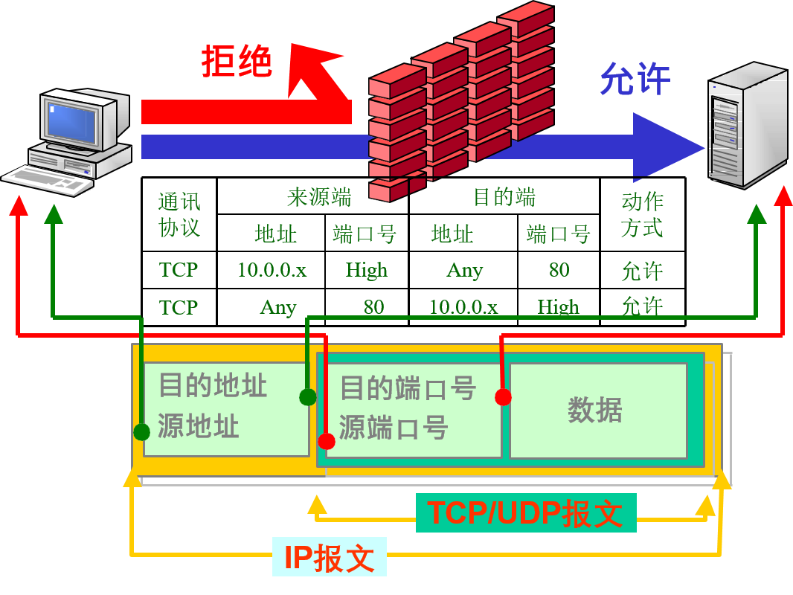
包过滤防火墙
静态包过滤防火墙对数据包的处理过程：
接收每个到达的数据包。对数据包按序匹配过滤规则，对数据包的IP头和传输协议头字段进行检查。如果数据包的头信息与一组规则匹配，则根据该规则确定是转发还是丢弃该数据包。如果没有规则与数据包头信息匹配，则对数据包施加默认规则。
静态包过滤防火墙仅检查当前的数据包，是否允许通过的判决仅依赖于当前数据包，检查的内容包括如下几部分：
①源IP地址；②目的IP地址；③应用或协议号；④源端口号；⑤目的端口号
因此，对数据包的检测是孤立的、无状态的。

Slide 39
包过滤防火墙
静态包过滤防火墙的优点
对网络性能的影响较小：由于包过滤防火墙只是简单地根据地址、协议和端口进行访问控制，因此对网络性能的影响比较小。只有当访问控制规则比较多时，才会感觉到性能的下降。
成本较低：路由器通常集成了简单包过滤的功能，基本上不再需要单独的防火墙设备实现静态包过滤功能，因此从成本方面考虑，静态包过滤的成本非常低。
对用户透明：数据包过滤是在IP层实现的，它工作在网络层和传输层，与应用层无关；Internet用户根本感觉不到它的存在，不用改动客户机和主机上的任何应用程序；包过滤不要求任何自定义软件或者客户机配置；它也不要求用户经过任何特殊的训练或者操作，使用起来很方便。

Slide 40
包过滤防火墙
静态包过滤防火墙的缺点
安全性较低：由于包过滤防火墙仅工作于网络层，其自身的结构设计决定了它不能对数据包进行更高层的分析和过滤。因此，包过滤防火墙仅提供较低水平的安全性。
缺少状态感知能力：一些需要动态分配端口的服务需要防火墙打开许多端口，这就增大了网络的安全风险，从而导致网络整体安全性不高。
容易遭受IP欺骗攻击：由于简单的包过滤功能没有对协议的细节进行分析，因此有可能遭受IP欺骗攻击。
创建访问控制规则比较困难：要创建严密有效的访问控制规则，管理员需要认真地分析和研究一个组织机构的安全策略，同时必须严格区分访问控制规则的先后次序，这对于新手而言是一个比较困难的问题。

Slide 41
包过滤防火墙
动态包过滤防火墙
由于静态包过滤防火墙的访问控制表是固定的，这就很难应用于需要打开动态端口的一些网络服务，比如ftp协议。由于事先无法知道需要打开哪些端口，这种情况下如果必须采用原始的静态包过滤技术的话就要将所有可能用到的端口都打开，即只能过滤IP地址，无法限制端口，这就带来了风险。
解决这一问题的方法是使用动态包过滤技术，它可以根据网络当前的状态检查数据包，即根据当前所交换的信息动态调整过滤规则表。
Notes:
https://blog.csdn.net/qq_19167629/article/details/81163394
FTP是仅基于TCP的服务，不支持UDP。 与众不同的是FTP使用2个端口，一个数据端口和一个命令端口（也可叫做控制端口）。通常来说这两个端口是21（命令端口）和20（数据端口）。但FTP工作方式的不同，数据端口并不总是20。这就是主动与被动FTP的最大不同之处。
（一）主动FTP
主动方式的FTP是这样的：客户端从一个任意的非特权端口N（N>1024）连接到FTP服务器的命令端口，也就是21端口。然后客户端开始 监听端口N+1，并发送FTP命令“port N+1”到FTP服务器。接着服务器会从它自己的数据端口（20）连接到客户端指定的数据端口（N+1）。
针对FTP服务器前面的防火墙来说，必须允许以下通讯才能支持主动方式FTP：
1. 任何大于1024的端口到FTP服务器的21端口。（客户端初始化的连接）
2. FTP服务器的21端口到大于1024的端口。 （服务器响应客户端的控制端口）
3. FTP服务器的20端口到大于1024的端口。（服务器端初始化数据连接到客户端的数据端口）
4. 大于1024端口到FTP服务器的20端口（客户端发送ACK响应到服务器的数据端口）
（二）被动FTP
为了解决服务器发起到客户的连接的问题，人们开发了一种不同的FTP连接方式。这就是所谓的被动方式，或者叫做PASV，当客户端通知服务器它处于 被动模式时才启用。
在被动方式FTP中，命令连接和数据连接都由客户端发起，这样就可以解决从服务器到客户端的数据端口的入方向连接被防火墙过滤掉的问题。
当开启一个 FTP连接时，客户端打开两个任意的非特权本地端口（N > 1024和N+1）。第一个端口连接服务器的21端口，但与主动方式的FTP不同，客户端不会提交PORT命令并允许服务器来回连它的数据端口，而是提交 PASV命令。这样做的结果是服务器会开启一个任意的非特权端口（P > 1024），并发送PORT P命令给客户端。然后客户端发起从本地端口N+1到服务器的端口P的连接用来传送数据。
对于服务器端的防火墙来说，必须允许下面的通讯才能支持被动方式的FTP:
1. 从任何大于1024的端口到服务器的21端口 （客户端初始化的连接）
2. 服务器的21端口到任何大于1024的端口 （服务器响应到客户端的控制端口的连接）
3. 从任何大于1024端口到服务器的大于1024端口 （客户端初始化数据连接到服务器指定的任意端口）
4. 服务器的大于1024端口到远程的大于1024的端口（服务器发送ACK响应和数据到客户端的数据端口）

Slide 42
包过滤防火墙
动态包过滤防火墙（续）
动态包过滤技术能够通过检查应用程序信息以及连接信息，来判断某个端口是否需要临时打开。当传输结束时，端口又可以马上恢复为关闭状态。这样的话就可以保证主机的端口没有一个是永远打开的，那么外界也就无从连接主机。
只有在主机主动地跟外界连接时，其他的机器才可以跟它连接。
Notes:
https://blog.csdn.net/qq_19167629/article/details/81163394
FTP是仅基于TCP的服务，不支持UDP。 与众不同的是FTP使用2个端口，一个数据端口和一个命令端口（也可叫做控制端口）。通常来说这两个端口是21（命令端口）和20（数据端口）。但FTP工作方式的不同，数据端口并不总是20。这就是主动与被动FTP的最大不同之处。
（一）主动FTP
主动方式的FTP是这样的：客户端从一个任意的非特权端口N（N>1024）连接到FTP服务器的命令端口，也就是21端口。然后客户端开始 监听端口N+1，并发送FTP命令“port N+1”到FTP服务器。接着服务器会从它自己的数据端口（20）连接到客户端指定的数据端口（N+1）。
针对FTP服务器前面的防火墙来说，必须允许以下通讯才能支持主动方式FTP：
1. 任何大于1024的端口到FTP服务器的21端口。（客户端初始化的连接）
2. FTP服务器的21端口到大于1024的端口。 （服务器响应客户端的控制端口）
3. FTP服务器的20端口到大于1024的端口。（服务器端初始化数据连接到客户端的数据端口）
4. 大于1024端口到FTP服务器的20端口（客户端发送ACK响应到服务器的数据端口）
（二）被动FTP
为了解决服务器发起到客户的连接的问题，人们开发了一种不同的FTP连接方式。这就是所谓的被动方式，或者叫做PASV，当客户端通知服务器它处于 被动模式时才启用。
在被动方式FTP中，命令连接和数据连接都由客户端发起，这样就可以解决从服务器到客户端的数据端口的入方向连接被防火墙过滤掉的问题。
当开启一个 FTP连接时，客户端打开两个任意的非特权本地端口（N > 1024和N+1）。第一个端口连接服务器的21端口，但与主动方式的FTP不同，客户端不会提交PORT命令并允许服务器来回连它的数据端口，而是提交 PASV命令。这样做的结果是服务器会开启一个任意的非特权端口（P > 1024），并发送PORT P命令给客户端。然后客户端发起从本地端口N+1到服务器的端口P的连接用来传送数据。
对于服务器端的防火墙来说，必须允许下面的通讯才能支持被动方式的FTP:
1. 从任何大于1024的端口到服务器的21端口 （客户端初始化的连接）
2. 服务器的21端口到任何大于1024的端口 （服务器响应到客户端的控制端口的连接）
3. 从任何大于1024端口到服务器的大于1024端口 （客户端初始化数据连接到服务器指定的任意端口）
4. 服务器的大于1024端口到远程的大于1024的端口（服务器发送ACK响应和数据到客户端的数据端口）

Slide 43
包过滤防火墙
动态包过滤防火墙（续）
动态包过滤防火墙不仅采用包过滤类似的方法来监控网络传输，还会更进一步检查报文数据流的行为，并非只是单纯地过滤个别报文。
持续追踪连接状态直到连接结束为止，借以判断是否为有效的连接而允许报文通过。
建立每个连接阶段的状态表，然后根据此前后关联状况来判断是否允许或拒绝此报文通过

Slide 44
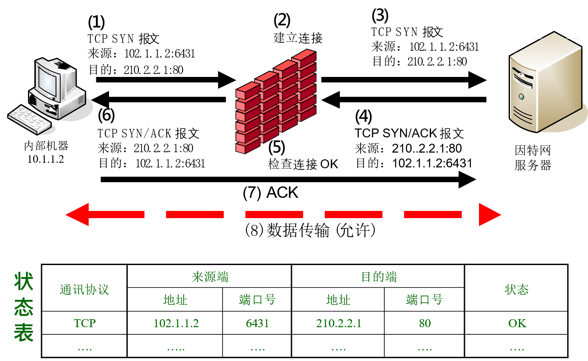
包过滤防火墙
动态包过滤的工作过程

Slide 45
包过滤防火墙
由于动态包过滤技术对应用程序透明，不需要针对每个服务设置单独的代理，从而使其具有更高的安全性和更好的伸缩性及扩展性。

Slide 46
包过滤防火墙
动态包过滤防火墙的优点
高安全性
由于具有“状态感知”能力，所以防火墙可以区分连接的发起方与接收方，也可以通过检查数据包的状态阻断一些攻击行为。
与此同时，对于不确定端口的协议数据包，防火墙也可以通过分析打开相应的端口。
高性能
由于防火墙在连接建立后保存了连接状态，当后续数据包通过防火墙时，不再需要烦琐的规则匹配过程，这就减少了访问控制规则数量对防火墙性能造成的影响，因此其性能比静态包过滤防火墙好很多。

Slide 47
包过滤防火墙
动态包过滤防火墙的缺点
没有对数据包的内容进行过滤。
难于创建规则，管理员创建规则时必须要考虑规则的先后次序。
如果动态包过滤防火墙在连接建立时没有遵循RFC建议的三步握手协议，就会引入额外的风险。
如果防火墙在连接建立时仅使用两次握手，很可能导致防火墙在DoS/DDoS攻击时因耗尽所有资源而停止响应

Slide 48
1
防火墙概述
2
防火墙的功能和分类
目录
3
包过滤防火墙
CONTENTS
4
应用级防火墙
5
防火墙的典型部署
6
防火墙的发展趋势

Slide 49
应用级防火墙
应用级防火墙也称为代理防火墙，是实现内容过滤的主要技术之一。
应用级网关防火墙针对每一种应用，均由对应的代理软件对其网络载荷进行分析和过滤。因此，代理是特定于应用的。
目前常用的有http代理、ftp代理、email代理等。

Slide 50


























应用级防火墙
应用代理包括客户代理和服务器代理，如图所示
内网服务器
客户 代理
服务器 代理
外网客户
不安全的网络
服务器 代理
客户 代理
外网服务器
内网客户机

Slide 51
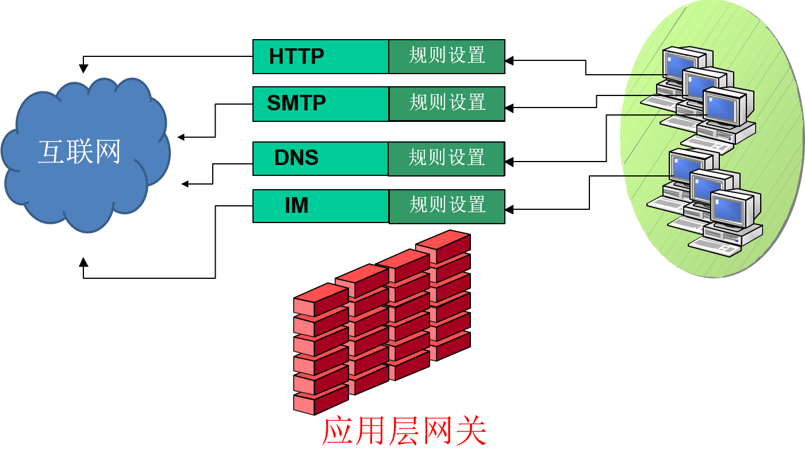
应用级防火墙
Notes:
Instant Messaging

Slide 52
应用级防火墙
应用级防火墙截获进出网络的数据包，对数据包的内容进行检查
如果符合所制定的安全规则，则允许数据通过；
否则根据安全策略的要求进行处理。比如：可以直接丢弃数据包，也可以删除数据包的不良内容，将改变的数据包传递到通信的另一端。

Slide 53
应用级防火墙
由于应用代理避免了服务器和客户机之间的直接连接，其安全性是最高的。
虽然应用级防火墙防火墙具有很高的安全性，但是它有一个固有的缺点，那就是缺乏透明性，即你所看到的未必是原来的信息。
此外，缺乏对新应用、新协议的支持也成了制约应用级防火墙发展的主要障碍。由于各种应用软件的升级很快，应用代理要跟上应用软件的升级速度是很难的，这就制约了代理防火墙的广泛使用。

Slide 54
应用级防火墙
应用级防火墙的主要优点
在已有的安全模型中安全性较高。由于工作于应用层，因此应用级防火墙防火墙的安全性取决于厂商的设计方案。应用级防火墙完全可以对服务(如HTTP、FTP等)的命令字过滤，也可以实现内容过滤，甚至可以进行病毒的过滤。
具有强大的认证功能。由于应用级防火墙在应用层实现认证，因此它可以实现的认证方式比电路级防火墙要丰富得多。

Slide 55
应用级防火墙
应用级防火墙的主要优点（续1）
具有超强的日志功能。包过滤防火墙的日志仅能记录时间、地址、协议、端口，而应用级网关的日志要明确得多。例如，应用级网关可以记录用户通过HTTP访问了哪些网站页面、通过FTP上传或下载了什么文件、通过SMTP给谁发送了邮件，甚至邮件的主题、附件等信息，都可以作为日志的内容。
应用级网关防火墙的规则配置比较简单。由于应用代理必须针对不同的协议实现过滤，所以管理员在配置应用级网关时关注的重点就是应用服务，而不必像配置包过滤防火墙一样还要考虑规则顺序的问题。

Slide 56
应用级防火墙
应用级网关的主要缺点
灵活性很差，对每一种应用都需要设置一个代理。由此导致的问题很明显，每当出现一种新的应用时，必须编写新的代理程序
由于目前的网络应用呈多样化趋势，这显然是一个致命的缺陷。
在实际工作中，应用级网关防火墙中集成了电路级网关或包过滤防火墙，以满足人们对灵活性的需求。

Slide 57
应用级防火墙
应用级网关的主要缺点（续）
配置烦琐，增加了管理员的工作量。由于各种应用代理的设置方法不同，因此对于不是很精通计算机网络的用户而言，难度可想而知。对于网络管理员来说，当网络规模达到一定程度的时候，其工作量很大。
性能不高，有可能成为网络的瓶颈。虽然目前的CPU处理速度还是保持以摩尔定律的速度增长，但是周边系统的处理性能(如磁盘访问性能等)远远落后于运算能力的提高，很多时候系统的瓶颈根本不在于处理器的性能。目前，应用级网关的性能依然远远无法满足大型网络的需求，一旦超负荷，就有可能发生停机，从而导致整个网络中断。

Slide 58
1
防火墙概述
2
防火墙的功能和分类
目录
3
包过滤防火墙
CONTENTS
4
应用级防火墙
5
防火墙的典型部署
6
防火墙的发展趋势

Slide 59
防火墙的典型部署
防火墙有三种典型的部署模式：
屏蔽主机模式、
双宿/多宿主机模式
屏蔽子网模式。
在这些部署中，堡垒主机都承担了重要的作用。堡垒主机(Bastion Host)是一种配置了较为全面的安全防范措施的网络上的计算机，它为网络间的通信提供了一个阻塞点。通常堡垒主机可以用作应用级和电路级网关的平台，是一个组织机构网络安全的中心主机。
Notes:
堡垒主机（Bastion Host ） 堡垒机（Access Gateway ） 是不同的概念
堡垒主机--（百度）堡垒主机是一种被强化的可以防御进攻的计算机，作为进入内部网络的一个检查点，以达到把整个网络的安全问题集中在某个主机上解决，从而省时省力，不用考虑其它主机的安全的目的。堡垒主机是网络中最容易受到侵害的主机，所以堡垒主机也必须是自身保护最完善的主机。一个堡垒主机使用两块网卡，每个网卡连接不同的网络。一块网卡连接你公司的内部网络用来管理、控制和保护，而另一块连接另一个网络，通常是公网也就是Internet。堡垒主机经常配置网关服务。网关服务是一个进程来提供对从公网到私有网络的特殊协议路由，反之亦然。
https://blog.csdn.net/qq_34829447/article/details/82658396
堡垒主机是一台完全暴露给外网攻击的主机。它没有任何防火墙或者包过滤路由器设备保护。堡垒主机执行的任务对于整个网络安全系统至关重要。事实上，防火墙和包过滤路由器也可以被看作堡垒主机。由于堡垒主机完全暴露在外网安全威胁之下，需要做许多工作来设计和配置堡垒主机，使它遭到外网攻击成功的风险性减至最低。其他类型的堡垒主机包括：Web,Mail,DNS,FTP服务器。一些网络管理员会用堡垒主机做牺牲品来换取网络的安全。这些主机吸引入侵者的注意力，耗费攻击真正网络主机的时间并且使追踪入侵企图变得更加容易。
堡垒机（知乎 https://www.zhihu.com/question/21036511/answer/19357542）
堡垒机是一种运维安全审计系统。主要的功能是对运维人员的运维操作进行审计和权限控制。同时堡垒机还有账号集中管理，单点登陆的功能。 想象一下，如果你要维护一百多台服务器，记住每台服务器的密码，肯定是不可能的吧？这种情况下，可以在堡垒机上配置服务器和服务器账号，配置完毕后，通过堡垒机登录，你只需要输入你的堡垒机账号就能访问你有权限访问的设备了。 堡垒机一般支持的协议有图形（RDP/VNC/X11）、字符（SSH/TELNET）、文件（FTP/SFTP）和一些数据库协议（MySQL、Oracle）等等。 目前国内专业做堡垒机的厂商有绿盟、思福迪、齐智、江南科友等。在产品的选择方面，考虑的因素有易用性、安全性等。因为堡垒机本身具有很高的权限，因此在安全性方面特别需要注意。建议选择一些有专业网络安全背景的厂商的产品。

Slide 60
防火墙的典型部署
堡垒主机的特征：
堡垒主机硬件平台运行较为安全的操作系统，成为可信任的系统。
只有网络管理员认为必要的服务才会安装在堡垒主机上。这些服务包含了代理服务，如Telnet，DNS，FTP，SMTP以及用户认证等。
当允许一个用户访问代理服务时，堡垒主机可能会要求进行额外认证。另外，每一个代理服务都可能需要相应的认证机制( Authentication)。

Slide 61
防火墙的典型部署
堡垒主机的特征（续1）
每一个代理模块都是一个为网络安全设计的一个软件包，代理之间相互独立。
代理通常无需进行磁盘访问，不需要读取初始配置文件。这使得入侵者很难在主机上安装Trojan horse、sniffers或其他危险的文件。
堡垒主机是一个组织机构网络安全的中心主机。

Slide 62
防火墙的典型部署
堡垒主机
因为堡垒主机对网络安全至关重要，对它必须进行完善的防御。这就是说，堡垒主机是由网络管理员严密监视的。堡垒主机软件和系统的安全情况应该定期地进行审查。对访问记录应进行查看，以防潜在的安全漏洞和对堡垒主机的试探性攻击。

Slide 63






防火墙的典型部署
过滤路由器提供包过滤及转发的功能
屏蔽主机模式防火墙
内部网络
Internet
堡垒主机
内网到外网的访问必须通过堡垒主机进行

Slide 64
防火墙的典型部署
屏蔽主机模式防火墙的实质就是包过滤和代理服务功能的结合。这样的配置比单独使用包过滤防火墙或应用层防火墙更加安全。
首先，这种配置能够实现数据包级过滤和应用级过滤，在定义安全策略时有相当的灵活性。
其次，在入侵者威胁到内部网络的安全以前，必须能够“穿透”两个独立的系统（包过滤路由器和堡垒主机）。
同时，这种配置在对Internet进行直接访问时，有更大的灵活性。例如，内部网络中有一个Web服务器，这时可以配置路由器允许网络流量在Web服务器和Internet之间传输。
然而，单宿主机模式存在一个缺陷：一旦过滤路由器遭到破坏，堡垒主机就可能被越过，使得内部网络完全暴露。

Slide 65




防火墙的典型部署
双宿/多宿主机模式防火墙 (Dual-homed/Multi-Homed Firewall)
它是一种拥有两个或多个连接到不同网络上的网络接口的防火墙。
通常用一台装有两块或多块网卡的堡垒主机作为防火墙，每块网卡各自与受保护网络和外部网连接。
堡垒主机必须关闭IP转发功能
内部网络1
Internet
内部网络2
双宿／多宿主机

Slide 66
防火墙的典型部署
双宿/多宿主机模式防火墙
该模式下，堡垒主机必须关闭IP转发功能，其网关功能是通过提供代理服务而不是通过IP转发来实现的。显然只有特定类型的协议请求才能被代理服务处理。于是，网关采用了“缺省拒绝”策略以得到很高的安全性。
这种体系结构的防火墙简单明了，易于实现，成本低，能够为内外网提供检测、认证、日志等功能。
但是这种结构也存在弱点，一旦黑客侵入堡垒主机并打开其IP转发功能，则任何网上用户均可随意访问内部网络。因此，双宿/多宿网关防火墙对不可信任的外部主机的访问必须进行严格的身份验证。

Slide 67
防火墙的典型部署
屏蔽子网模式防火墙
与前面几种配置模式相比，屏蔽子网模式防火墙(Screened Subnet Mode Firewall)是最为安全的一种配置模式。
它采用了两个包过滤路由器：
一个位于堡垒主机和外部网络(Internet)之间；
另一个位于堡垒主机和内部网络之间。
该配置模式在内部网与外部网络之间建立了一个被隔离的子网

Slide 68



















防火墙的典型部署
非军事区
DMZ
信息服务器
堡垒主机
公用服务器
屏蔽子网模式防火墙
Internet
外部路由器
内部网络
内部路由器

Slide 69
防火墙的典型部署
屏蔽子网模式防火墙
屏蔽子网是位于内部网络与外部网络之间的一个安全子网，分别和内外两个路由器相连。
这个子网被定义为“非军事区”(DeMilitarized Zone)网络，这一网络所受到的威胁不会影响到内部网络，网络管理员可以将堡垒主机、Web服务器、E-mail服务器等公用服务器放在非军事区网络中，将重要的数据放在内部网服务器上。
内部网络和外部网络均可访问屏蔽子网，但禁止它们穿过屏蔽子网通信。
在这一配置中，内网增加了一台内部包过滤路由器，该路由器与外部路由器的过滤规则完全不同，它只允许源于堡垒主机的数据包进入。
这种防火墙安全性好，但成本高。

Slide 70
1
防火墙概述
2
防火墙的功能和分类
目录
3
包过滤防火墙
CONTENTS
4
应用级防火墙
5
防火墙的典型部署
6
防火墙的发展趋势

Slide 71
防火墙发展动态和趋势
尽管防火墙有许多防护功能，但由于互连网的开放性，它也有一些力不能及的地方，表现在：
防火墙不能防范不经由防火墙的攻击。例如，如果允许从受保护网内部不受限制的向外拨号，一些用户可以形成与Internet的直接的SLIP或PPP连接。从而绕过防火墙，造成一个潜在的后门攻击渠道。
防火墙目前还不能防止感染了病毒的软件或文件的传输。这只能在每台主机上装反病毒软件。

Slide 72
防火墙发展动态和趋势
(续1）：
防火墙不能防止数据驱动式攻击。当有些表面看来无害的数据被邮寄或复制到Internet主机上并被执行而发起攻击时，就会发生数据驱动攻击。
防火墙还存在着安装、管理、配置复杂的缺点。
在高流量的网络中，防火墙还容易成为网络的瓶颈。
Notes:
数据驱动攻击是通过向某个程序发送数据，以产生非预期结果的攻击，通常为攻击者给出访问目标系统的权限，数据驱动攻击分为缓冲区溢出攻击、格式化字符串攻击、输入验证攻击、同步漏洞攻击、信任漏洞攻击等。

Slide 73
防火墙发展动态和趋势
针对存在的问题，防火墙产品正向以下趋势发展:
(1)优良的性能
新一代防火墙系统不仅应该能更好地保护防火墙后面内部网络的安全，而且应该具有更为优良的整体性能。
数据通过率是表示防火墙性能的参数，由于不同防火墙的不同功能具有不同的工作量和系统资源要求，因此数据在通过防火墙时会产生延时。现在大多数的防火墙产品都支持NAT功能，它可以让受防火墙保护的一边的IP地址不至于暴露在没有保护的另一边，但启用NAT后，势必会对防火墙系统性能有所影响。
总之，未来的防火墙系统将会把高速的性能和最大限度的安全性有机结合在一起，有效地消除制约传统防火墙的性能瓶颈。

Slide 74
防火墙发展动态和趋势
针对存在的问题，防火墙产品正向以下趋势发展（续1）:
(2)可扩展的结构和功能
对于一个好的防火墙系统而言，它的规模和功能应该能适应内部网络的规模和安全策略的变化。
选择哪种防火墙，除了应考虑它基本性能外，还应考虑用户的实际需求与未来网络的升级。
未来的防火墙系统应是一个可随意伸缩的模块化解决方案，从最为基本的包过滤器到一个独立的应用网关，使用户有充分的余地构建自己所需要的防火墙体系。

Slide 75
防火墙发展动态和趋势
针对存在的问题，防火墙产品正向以下趋势发展（续2） :
(3)简化的安装与管理
防火墙的确可以帮助管理员加强内部网的安全性。一个不具体实施任何安全策略的防火墙无异于高级摆设。防火墙产品配置和管理的难易程度是防火墙能否达到目的的主要考虑因素之一。
实践证明，许多防火墙产品并未起到预期作用的一个不容忽视的原因在于配置和实现上的错误。同时，若防火墙的管理过于困难，则可能会造成设置上的错误，反而不能达到其功能。
因此未来的防火墙将具有非常易于进行配置的图形用户界面。

Slide 76
防火墙发展动态和趋势
针对存在的问题，防火墙产品正向以下趋势发展（续3） :
(4)主动过滤
从网络管理员的角度，希望在Web数据流进入网络之前完成更多的事务。
防火墙开发商通过建立功能更强大的Web代理对这种需要做出了回应。
许多防火墙具有内置病毒和内容扫描功能或允许用户将病毒与内容扫描程序进行集成。
许多防火墙都包括对过滤产品的支持，并可以与第三方过滤服务连接，这些服务提供了不受欢迎的Internet站点的分类清单。
防火墙还在它们的Web代理中包括时间限制功能，允许非工作时间的上网，并提供上网活动的报告。

Slide 77
防火墙发展动态和趋势
针对存在的问题，防火墙产品正向以下趋势发展（续4） :
(5)防黑客攻击
尽管防火墙在防止不良分子进入上发挥了很好的作用，但TCP／IP 协议套件中存在的脆弱性使Internet对拒绝服务攻击敞开了大门。在拒绝服务攻击中，攻击者试图使企业Internet服务器饱和或使与它连接的系统崩溃，使Internet无法供企业使用。
防火墙市场已经对此做出了反应。虽然没有防火墙可以防止所有的拒绝服务攻击，但防火墙厂商一直在尽其可能阻止拒绝服务攻击。像对付序列号预测和IP欺骗这类简单攻击，这些年来已经成为了防火墙工具箱的一部分。而更复杂的拒绝服务攻击需要厂商部署更先进的检测和避免方案来对付。

Slide 78
防火墙发展动态和趋势
针对存在的问题，防火墙产品正向以下趋势发展（续5） :
(6)发展联动技术
联动即通过一种组合的方式，将不同的技术与防火墙技术进行整合，在提高防火墙自身功能和性能的同时，由其他技术完成防火墙所缺乏的功能，以适应网络安全整体化、立体化的要求。
防火墙与防病毒产品联动，可以在网关处查杀病毒，将病毒的发作限制在最小的可能。
防火墙与认证系统联动，可以在制定安全策略时使用强度更大、安全性更高的认证体系。
防火墙与入侵检测系统联动，可以对网络进行动静结合的保护 。

Slide 79
作业和实验
作业：
学习netfilter/iptables的基本工作原理；
熟悉netfilter/iptables的基本使用，利用其NAT功能将Linux 虚拟机配置成路由器，并尝试实现简单的访问控制功能。

